Slide 1
EUROPA – DIVISÃO POLÍTICA E SEUS LIMITES GEOGRÁFICOS

Slide 2
O território europeu apresenta grande fragmentação territorial, possuindo 50 países. Alguns deles apresentam pequena área, como o Vaticano o menor país do mundo, além de Mônaco (2ª imagem abaixo), Andorra(3ª imagem abaixo), San Marino(4ª imagem abaixo), Luxemburgo (5ª imagem abaixo) e Liechtenstein (6ª imagem abaixo).

Slide 3
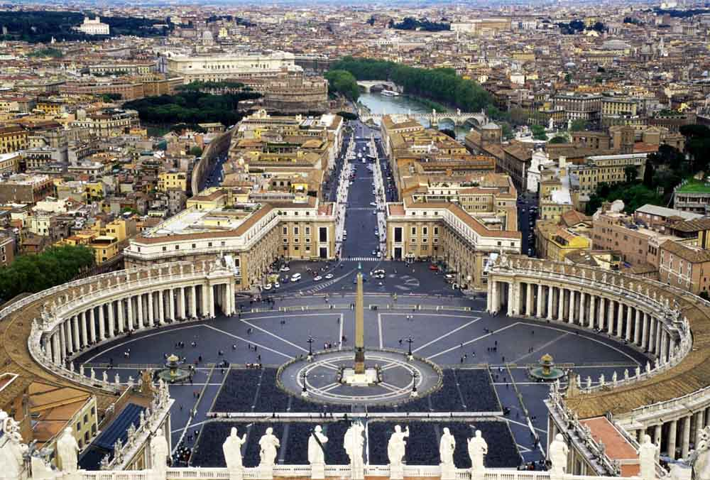
Vaticano,menor país do mundo!

Slide 5
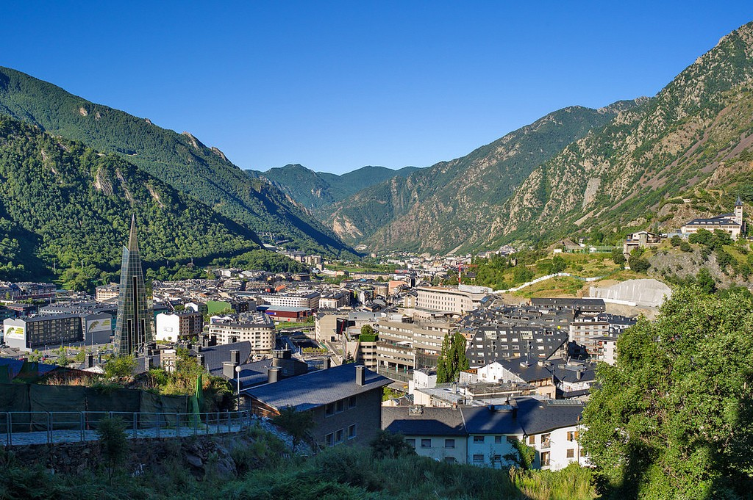

Slide 9
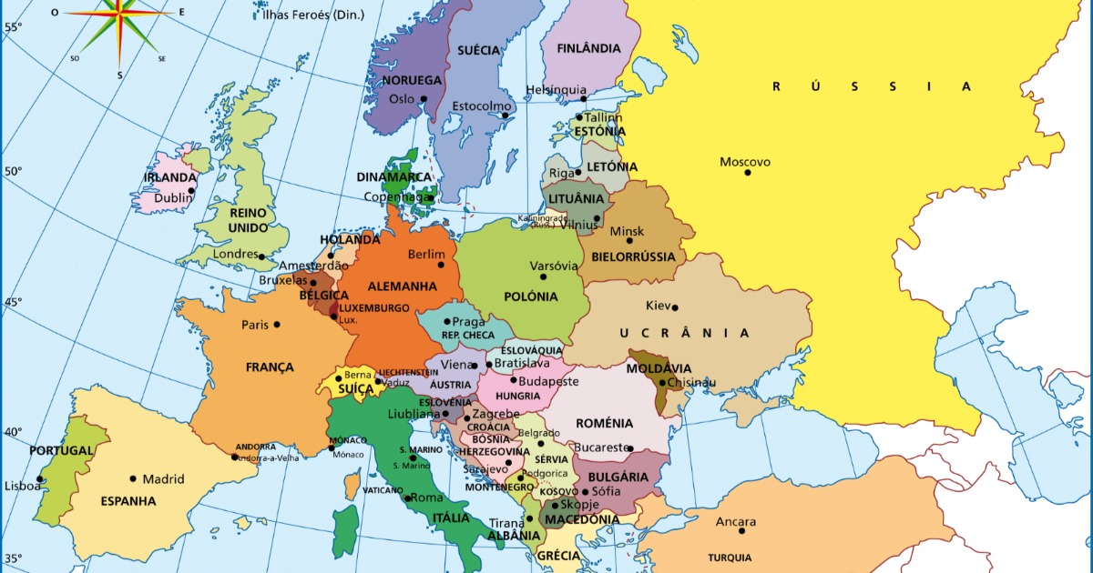

Slide 10
O litoral europeu é amplo e bastante recortado, com mares, penínsulas, estreitos, golfos e ilhas, muitos países não têm acesso ao mar ou ao oceano, como Hungria, Suíça e Áustria. Alguns se encontram em arquipélagos e ilhas, como Reino Unido, Irlanda, Islândia e Malta,

Slide 11
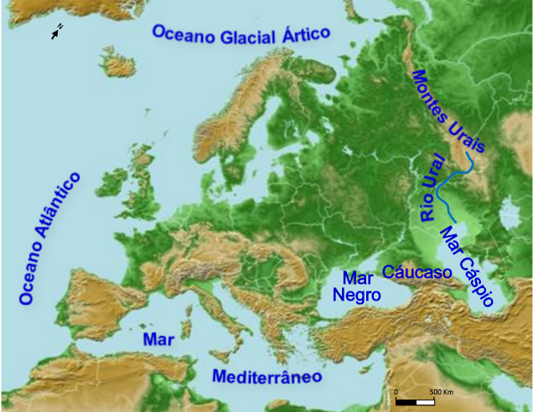

Slide 12
Outros localizam-se em penínsulas como: Portugal e Espanha (Península Ibérica), Itália (Península Itálica) e Noruega, Suécia e Finlândia (Península Escandinava).

